Slide 1
ESPACIO ABIERTO SEMILLAS Y ESCUELAS
Participantes: Maria Scurrah, Jere Gilles, Raul Ccanto, Edwin Yucra, Sandra Baldeon, Claudia Loarte, Juan Torres, Aldo Cruz, Fiorella Manchego, Fabiola Parra
Instituciones: YANAPAI, UMSA MISSOOURI, CIP, CIZA UNALM,
¿qué están haciendo relacionado a Semillas y Escuelas en sus proyectos y/o instituciones?
¿que puntos de encuentro identificamos entre nuestras experiencias?

Slide 2
Resultados de la discusión
¿Cómo entrar a la escuela?: los docentes son los “duros”. Motivación y reciprocidad, experiencia de la UNALM (certificación) y de las pasantías
Lo de hoy es lo virtual, la conectividad: la Radio e internet.
Conocimientos tradicionales: abarca agrobiodiversidad y semillas
Educación comunitaria en alimentación, nutrición salud, y con niños: trabajo directo con niños/as como promotores.
Salud: abordar de manera mas directa en escuelas por este contexto
Enfoques de trabajo en escuelas: pedagogía Interculturalidad
Incidencia política: para que el trabajo en escuelas perdure en el tiempo

Slide 3
Actividad
Revisión del estado del arte de experiencias de uso de herramientas y estrategias de comunicación/interacción a distancia (¬TICs) en la región andina y en el mundo, en temas relacionados con la agricultura y educación.
Solicitar el apoyo técnico de un especialista para poder fortalecer capacidades de nuestras instituciones y proyectos en comunicación/ interacción con agricultores/as y profesores/as de nuestros sitios de trabajo.

Slide 4
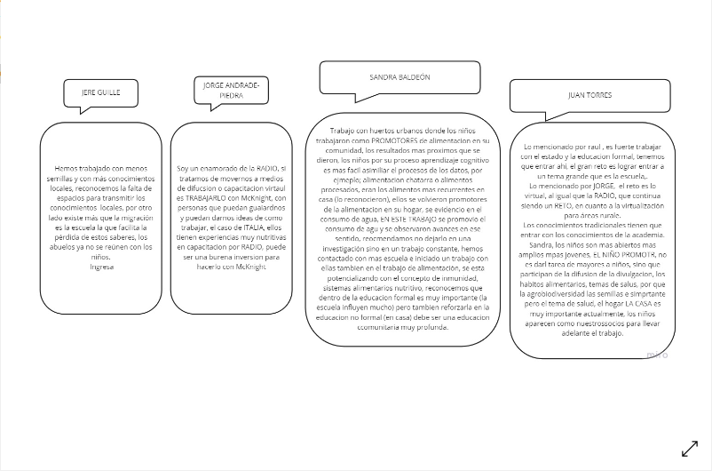

Slide 5
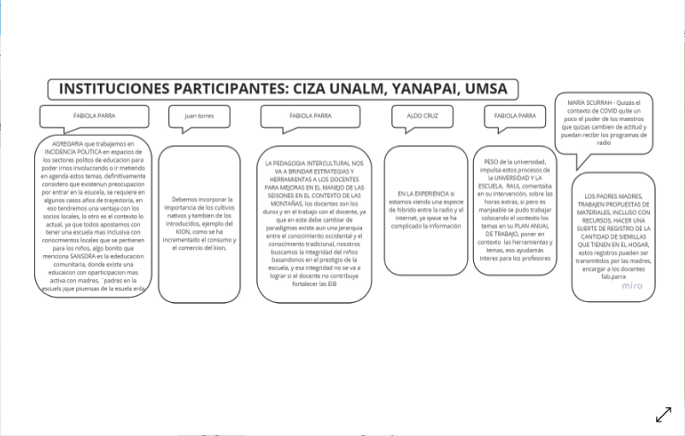

Slide 6
mccune.nils@gmail.com NIls Alternativa agroecologica

